Slide 1
Bộ môn Khoa học máy tính
Khoa Công nghệ Thông tin
Trường Đại học Công nghệ
Đại học Quốc gia Hà Nội
2016

Slide 2
Nội dung
Đội ngũ cán bộ
Hoạt động đào tạo
Nghiên cứu, phát triển
Đề tài
Bài báo tiêu biểu

Slide 3
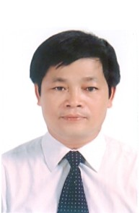
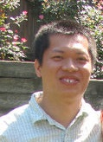
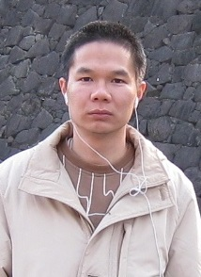
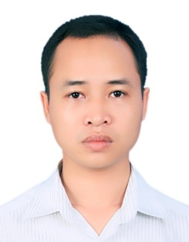
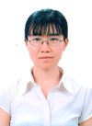
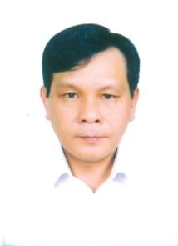
Đội ngũ cán bộ
1 Giáo sư
2 Phó giáo sư
7 Tiến sĩ
2 Thạc sĩ

Slide 4
Danh sách cán bộ cơ hữu
GS. Nguyễn Thanh Thủy (nguyenthanhthuy@vnu.edu.vn)
PGS. Hoàng Xuân Huấn (huanhx@vnu.edu.vn)
TS. Nguyễn Phương Thái (thainp@vnu.edu.vn)
TS. Phạm Hồng Thái (pht@vnu.edu.vn)
TS. Lê Quang Hiếu (hieulq@vnu.edu.vn)
TS. Trần Thị Minh Châu (chauttm@vnu.edu.vn)
TS. Nguyễn Văn Vinh (vinhnv@vnu.edu.vn)
TS. Trần Quốc Long (tqlong@vnu.edu.vn)
TS. Lê Nguyên Khôi (khoi.n.le@vnu.edu.vn)
TS. Bùi Ngọc Thăng (thangbn@vnu.edu.vn )
Ths. Hoàng Thị Ngọc Trang (tranghtn@vnu.edu.vn)
Ths. Lê Minh Khôi (khoiml@vnu.edu.vn)
Địa chỉ: Phòng 315-E3, Trường Đại học Công nghệ.
Website: fit.uet.vnu.edu.vn/khmt

Slide 5
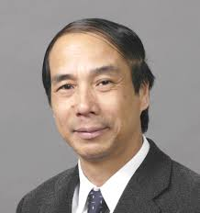
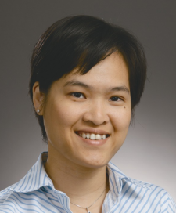
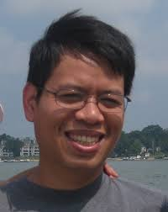
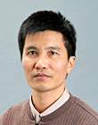
Cộng tác viên
GS. Hồ Tú Bảo (JAIST – Nhật Bản)
PGS. Huỳnh Văn Nam (JAIST)
PGS. Nguyễn Lê Minh (JAIST)
TS. Nguyễn Việt Cường (JAIST)
GS. Thái Trà My (ĐH Floria)
PGS.TS. Nguyễn Xuân Long (ĐH Michigan)
PGS.TS. Nguyễn Cảnh Hào (Kyoto University)

Slide 6
Hoạt động đào tạo
Các môn học cơ sở của CNTT
Định hướng chuyên ngành
Các hệ thống thông minh
Tương tác người máy
Xây dựng các chương trình đào tạo đạt chuẩn, được kiểm định quốc tế.

Slide 7
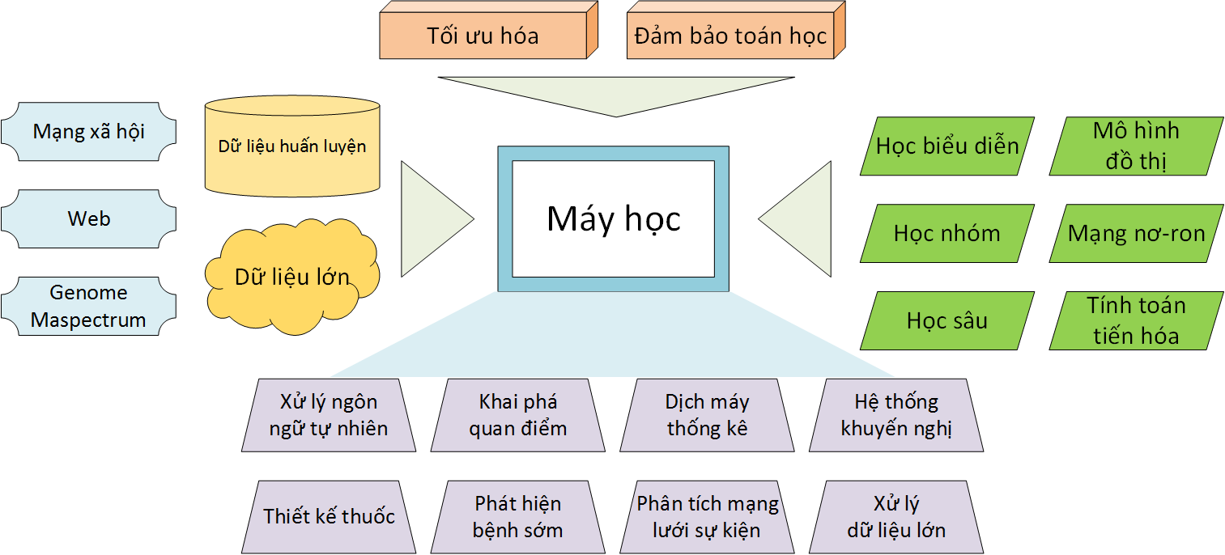
Hướng nghiên cứu Học máy thống kê và ứng dụng

Slide 8
Hướng nghiên cứu Học máy thống kê và ứng dụng
Các phương pháp trong học máy
Học biểu diễn
Học kết hợp
Học sâu
Mô hình đồ thị
Mạng nơ-ron
Tính toán tiến hóa

Slide 9
Hướng nghiên cứu Học máy thống kê và ứng dụng
Cơ sở lý thuyết học thống kê
Đảm bảo toán học
Tối ưu hóa
Tối ưu lồi
Tối ưu tổ hợp
Tối ưu trực tuyến
Suy diễn biến phân

Slide 10
Hướng nghiên cứu Học máy thống kê và ứng dụng
Ứng dụng
Xử lý ngôn ngữ tự nhiên
Khai phá quan điểm
Dịch máy thống kê
Thiết kế thuốc
Phát hiện bệnh sớm
Phân tích mạng lưới sự kiện
Hệ thống khuyến nghị
Xử lý dữ liệu lớn

Slide 11
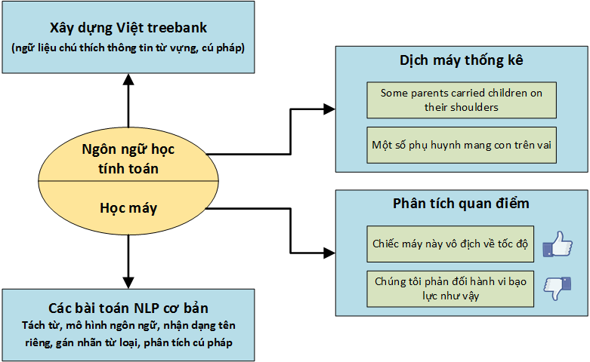
Hướng nghiên cứu Xử lý ngôn ngữ tự nhiên

Slide 12
Hướng nghiên cứu Xử lý ngôn ngữ tự nhiên
Các bài toán cơ bản
Mô hình ngôn ngữ
Tách từ
Gán nhãn từ loại
Nhận dạng thực thể tên
Phân tích cú pháp
Xử lý nhập nhằng nghĩa của từ

Slide 13
Hướng nghiên cứu Xử lý ngôn ngữ tự nhiên
Các ứng dụng NLP
Trích chọn thông tin
Phát hiện tin rác
Tóm tắt văn bản
Hỏi đáp tự động
Kiểm lỗi chính tả
Dịch máy thống kê
Khai phá quan điểm và phân tích ý kiến

Slide 14
Đề tài tiêu biểu
Nghiên cứu các phương pháp phân tích, tổng hợp quan điểm cộng đồng mạng và xây dựng ứng dụng thử nghiệm, ĐHQG Hà Nội QGTĐ.12.21
Phân tích ngôn ngữ tự nhiên và trích rút tri thức từ dữ liệu văn bản song ngữ ứng dụng cho dịch máy thống kê, NAFOSTED 102.01-2014.22
Cải tiến chất lượng dịch máy thống kê dựa vào thông tin cú pháp phụ thuộc, ĐHQG Hà Nội, QG.15.23
Các phương pháp tối ưu tổ hợp trong công nghệ tri thức, Đề tài Đại học Quốc gia Hà nội QC.05.04 (2005-2006)
Các thuật toán huấn luyện mạng RBF, Đề tài Đại học Quốc gia, Hà Nội QC.07.24 (2007-2008)
Các phương pháp học máy và ứng dụng, Đề tài khoa học cơ bản, Nafosted 102.01-2011.21(2011-2013)

Slide 15
Sách, giáo trình
Trí tuệ nhân tạo, Đinh Mạnh Tường, ĐHQGHN, 2008.
Giáo trình Chương trình dịch, Phạm Hồng Nguyên, ĐHQGHN, 2009.
Cấu trúc dữ liệu và Thuật toán - cách tiếp cận định hướng đối tượng sử dụng C++, Đinh Mạnh Tường, ĐHQGHN, 2010.
Giáo trình lập trình C++, Trần Thị Minh Châu, Lê Sỹ Vinh, ĐHQGHN, 2011.
Giáo trình nhận dạng mẫu, Hoàng Xuân Huấn, ĐHQGHN, 2012.
Lập trình căn bản với Java, Lê Anh Cường, Phạm Bảo Sơn, ĐHQGHN, 2012
Lý thuyết thông tin, Nguyễn Phương Thái, Lê Anh Cường, ĐHQGHN, 2015 (chuẩn bị xuất bản)
Học máy, Hoàng Xuân Huấn, ĐHQGHN, 2015 (chuẩn bị xuất bản)
Học máy: kỹ thuật cơ bản và nâng cao, Đinh Mạnh Tường, ĐHQGHN, 2015 (chuẩn bị xuất bản)

Slide 16
Bài báo tiêu biểu
Phuong-Thai Nguyen, Anh-Cuong Le, Tu-Bao Ho, Van Hiep Nguyen: Vietnamese treebank construction and entropy-based error detection. Language Resources and Evaluation 49(3): 487-519 (2015) (ISI)
Cuong Hoang, Anh-Cuong Le, Phuong-Thai Nguyen, Son Bao Pham, Tu-Bao Ho: An Efficient Framework for Extracting Parallel Sentences from Non-Parallel Corpora. Fundam. Inform. 130(2): 179-199 (2014) (ISI)
Van-Nam Huynh, Nguyen Thanh Tri, Cuong Anh Le: Adaptively entropy-based weighting classifiers in combination using Dempster-Shafer theory for word sense disambiguation. Computer Speech & Language 24(3): 461-473 (2010) (ISI)
Anh-Cuong Le, Akira Shimazu, Van-Nam Huynh, Minh Le Nguyen: Semi-supervised learning integrated with classifier combination for word sense disambiguation. Computer Speech & Language 22(4): 330-345 (2008) (ISI)
Cuong Anh Le, Van-Nam Huynh, Akira Shimazu, Yoshiteru Nakamori: Combining classifiers for word sense disambiguation based on Dempster-Shafer theory and OWA operators. Data Knowl. Eng. 63(2): 381-396 (2007) (ISI)

Slide 17
Bài báo tiêu biểu
Hoai-Thu Vuong, Vinh Van Nguyen, Tran Hong Viet and Akira Shimazu: Improving Statistical Machine Translation with Processing Shallow Parsing. In proceedings of Paclic 2012, pp. 401-407, 2012
Vinh Van Nguyen and Akira Shimazu: A Model Lexicalized Hierarchical Reordering for Phrase Based Translation, Procedia - Social and Behavioral Sciences, Volume 27, Pages 77–85, 2011
Vinh Van Nguyen, Akira Shimazu, Minh Le Nguyen, and Thai Phuong Nguyen: A Lexicalized Hierarchical Reordering Model Using Maximum Entropy, In MT Summit XII. Association for Computational Linguistics, August 2009.
Vinh Van Nguyen, Minh Le Nguyen and Akira Shimazu: Clause Splitting with Conditional Random Fields, Information and Media Technologies 4(1), 57–75 (2009)

Slide 18
Bài báo tiêu biểu
Hua Ouyang, Niao He, Long Q. Tran, Alexander Gray: Stochastic Alternating Direction Method of Multipliers, International Conference on Machine Learning, 2013.
Zang X, Jones CM, Long TQ, Monge ME, Zhou M, Walker LD, Mezencev R, Gray A, McDonald JF, Fernández FM : Feasibility of Detecting Prostate Cancer by Ultra Performance Liquid Chromatography−Mass Spectrometry Serum Metabolomics, Journal of Proteome Research, 2014.
Long Tran, Mehrdad Farajtabar, Le Song, Hongyuan Zha : NetCodec: Community Detection from Individual Activities, SIAM International Conference on Data Mining, 2015.
Kar-Ann Toh, Quoc-Long Tran, Dipti Srinivasan: Benchmarking a Reduced Multivariate Polynomial Pattern Classifier. IEEE Trans. Pattern Analysis and Machine Intelligence, 2004

